Slide 1
第4 章 聚类分析( cluster analysis)
§4.1 样品（变量）相近性度量
§4.2 谱系聚类法及MATLAB实现
§4.3 快速聚类法

Slide 2
统计方法（聚类分析）:
聚类分析—所研究的样本或者变量之间存在程度不同的相似性，要求设法找出一些能够度量它们之间相似程度的统计量作为分类的依据，再利用这些量将样本或者变量进行分类
系统聚类分析—将n个样本或者n个指标看成n类，一类包括一个样本或者指标，然后将性质最接近的两类合并成为一个新类，依此类推。最终可以按照需要来决定分多少类，每类有多少样本（指标）

Slide 3
统计方法（系统聚类分析步骤）:
系统聚类方法步骤：
计算n个样本两两之间的距离
构成n个类，每类只包含一个样品
合并距离最近的两类为一个新类
计算新类与当前各类的距离（新类与当前类的距离等于当前类与组合类中包含的类的距离最小值），若类的个数等于1，转5，否则转3
画聚类图
决定类的个数和类。

Slide 4
系统聚类分析:
主要介绍系统聚类分析方法。系统聚类法是聚类分析中应用最为广泛的一种方法，它的基本原理是：首先将一定数量的样品或指标各自看成一类，然后根据样品（或指标）的亲疏程度，将亲疏程度最高的两类进行合并。然后考虑合并后的类与其他类之间的亲疏程度，再进行合并。重复这一过程，直至将所有的样品（或指标）合并为一类。

Slide 5
系统聚类分析用到的函数:
函 数 | 功 能
pdist | 计算观测量两两之间的距离
squareform | 将距离矩阵从上三角形式转换为方形形式，或从方形形式转换为上三角形式
linkage | 创建系统聚类树
dendrogram | 输出冰柱图
cophenet | 计算Cophenetic相关系数
cluster | 根据linkage函数的输出创建分类
clusterdata | 根据数据创建分类
inconsistent | 计算聚类树的不连续系数

Slide 6
聚类分析
研究对样品或指标进行分类的一种多元统计方法,是依据研究对象的个体的特征进行分类的方法。
聚类分析把分类对象按一定规则分成若干类，这些类非事先给定的，而是根据数据特征确定的。在同一类中这些对象在某种意义上趋向于彼此相似，而在不同类中趋向于不相似。
职能是建立一种能按照样品或变量的相似程度进行分类的方法。

Slide 7
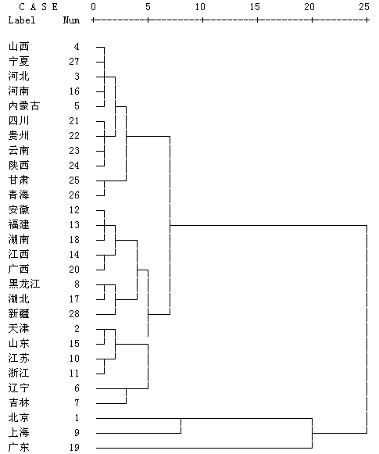

Slide 8
聚类分析有两种：一种是对样品的分类，称为Q型，另一种是对变量（指标）的分类，称为R型。
R型聚类分析的主要作用：
⒈不但可以了解个别变量之间的亲疏程度，而且可以了解各个变量组合之间的亲疏程度。
⒉根据变量的分类结果以及它们之间的关系，可以选择主要变量进行Q型聚类分析或回归分析。（R²为选择标准）
Q型聚类分析的主要作用：
⒈可以综合利用多个变量的信息对样本进行分析。
⒉分类结果直观，聚类谱系图清楚地表现数值分类结果。
⒊聚类分析所得到的结果比传统分类方法更细致、全面、合理。
在课堂上主要讨论Q型聚类分析, Q型聚类常用的统计量是距离.

Slide 9
4.1 样品（变量）间相近性度量
4.1.1 聚类分析的基本思想
在生产实际中经常遇到给产品等级进行分类的问题，如一等品、二等品等，在生物学中，要根据生物的特征进行分类；在考古时要对古生物化石进行科学分类；在球类比赛中经常要对各球队进行分组如何确定种子队，这些问题就是聚类分析问题。随着科学技术的发展，我们利用已知数据首先提取数据特征，然后借助计算机依据这些特征进行分类，聚类的依据在于各类别之间的接近程度如何计量，通常采取距离与相似系数进行衡量。

Slide 10
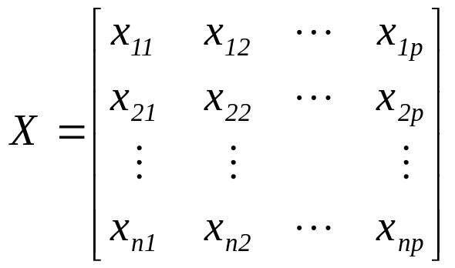
设有n个样品的p元观测数据组成一个数据矩阵
其中每一行表示一个样品，每一列表示一个指标，x_{ij}表示第i个样品关于第j项指标的观测值，聚类分析的基本思想就是在样品之间定义距离，在指标之间定义相似系数，样品之间距离表明样品之间的相似度，指标之间的相似系数刻画指标之间的相似度。将样品（或变量）按相似度的大小逐一归类，关系密切的聚集到较小的一类，关系疏远的聚集到较大的一类，聚类分析通常有：谱系聚类、快速聚类，我们主要介绍谱系聚类的方法与MATLAB实现

Slide 11
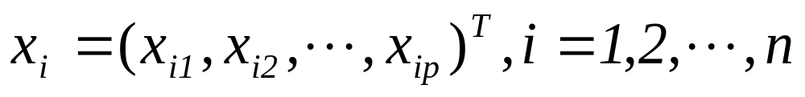
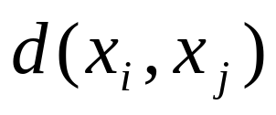
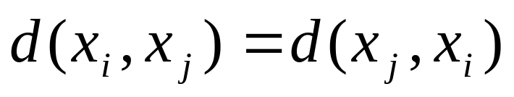
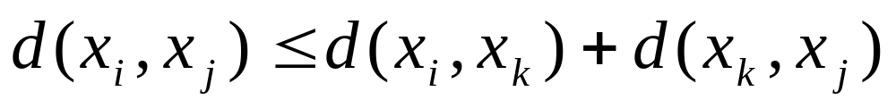
4.1.2 样品间的相似度量—距离
一.常用距离的定义
设有n个样品的p元观测数据：
这时，每个样品可看成p元空间的一个点，每两个点之间的距离记为 满足条件：

Slide 12
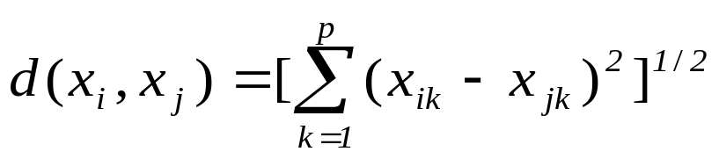
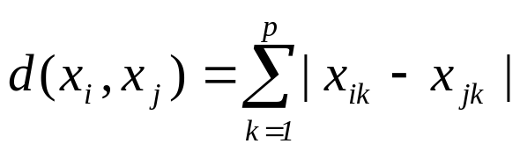
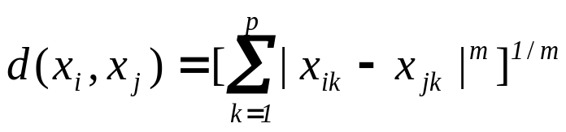
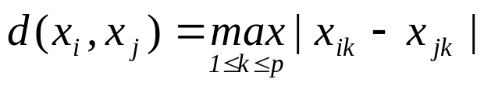
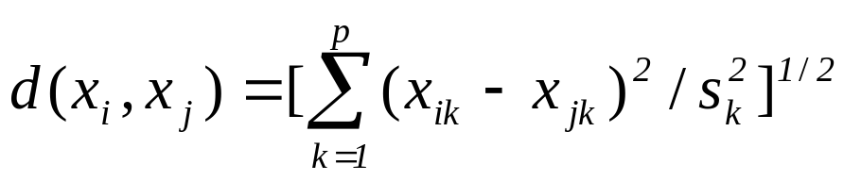
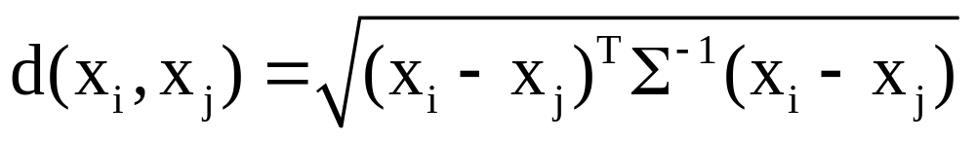
1.欧氏距离
pdist(x)
2.绝对距离
pdist(x,’cityblock’)
3.明氏距离
pdist(x,’minkowski’,r)
4.切氏距离
max(abs(xi-xj))
5.方差加权距离
将原数据标准化以后的欧氏距离
6.马氏距离
pdist(x,’mahal’)

Slide 13
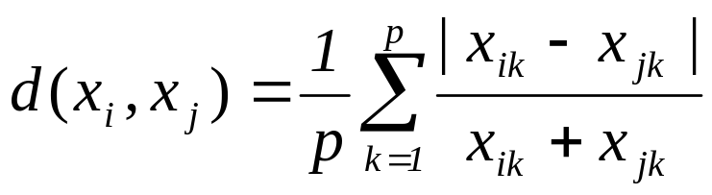
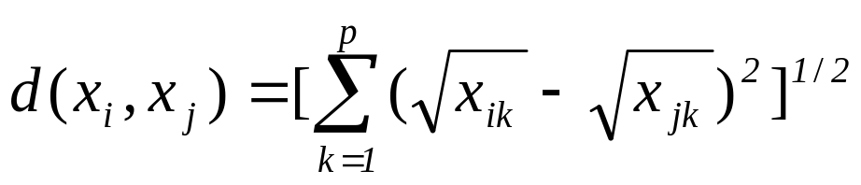
7.兰氏距离
8.杰氏距离（Jffreys & Matusita）

Slide 14
例1.为了研究辽宁、浙江、河南、甘肃、青海5省1991年城镇居民生活消费规律，需要利用调查资料对五个省进行分类，指标变量共8个，意义如下：x1:人均粮食支出，x2:人均副食支出;x3:人均烟酒茶支出，x4:人均其他副食支出,x5:人均衣着商品支出,x6:人均日用品支出，x7:人均燃料支出，x8人均非商品支出
表1 1991年五省城镇居民生活月均消费（元/人）
 | X₁ | X₂ | X₃ | X₄ | X₅ | X₆ | X₇ | X₈
辽宁 | 7.9 | 39.77 | 8.49 | 12.94 | 19.27 | 11.05 | 2.04 | 13.29
浙江 | 7.68 | 50.37 | 11.35 | 13.3 | 19.25 | 14.59 | 2.75 | 14.87
河南 | 9.42 | 27.93 | 8.2 | 8.14 | 16.17 | 9.42 | 1.55 | 9.76
甘肃 | 9.16 | 27.98 | 9.01 | 9.32 | 15.99 | 9.1 | 1.82 | 11.35
青海 | 10.06 | 28.64 | 10.52 | 10.05 | 16.18 | 8.39 | 1.96 | 10.81

Slide 15
计算各省之间的欧氏、绝对、明氏距离
解：a=[7.9 39.77 8.49 12.94 19.27 11.05 2.04 13.29
7.68 50.37 11.35 13.3 19.25 14.59 2.75 14.87
9.42 27.93 8.2 8.14 16.17 9.42 1.55 9.76
9.16 27.98 9.01 9.32 15.99 9.1 1.82 11.35
10.06 28.64 10.52 10.05 16.18 8.39 1.96 10.81];
d1=pdist(a);% 此时计算出各行之间的欧氏距离，
为了得到书中的距离矩阵，我们键入命令：
D= squareform(d1), % 注意此时d1必须是一个行向量，结果是实对称矩阵
若想得到书中的三角阵，则有命令：
S = tril(squareform(d1))

Slide 16
S = 0 0 0 0 0
11.6726 0 0 0 0
13.8054 24.6353 0 0 0
13.1278 24.0591 2.2033 0 0
12.7983 23.5389 3.5037 2.2159 0
d2=pdist(a,'cityblock'); S2 = tril(squareform(d2))
S2 = 0 0 0 0 0
19.89 0 0 0 0
27.2 47.05 0 0 0
24.58 43.39 4.66 0 0
26.52 42.31 8.08 5.38 0
d3=pdist(a,'minkowski',3); S3 = tril(squareform(d3))

Slide 17
例2. 13个国家1990，1995，2000可持续发展能力如下：分成4类
序号 | 国家 | 1990 | 1995 | 2000
1 | 澳大利亚 | 1249.39 | 1273.61 | 1282.68
2 | 巴西 | 821.6 | 859.85 | 919.73
3 | 加拿大 | 1641.01 | 1591.54 | 1608.32
4 | 中国 | 1330.45 | 1382.68 | 1462.08
5 | 法国 | 1546.55 | 1501.77 | 1525.95
6 | 德国 | 1656.52 | 1630.52 | 1570.69
7 | 印度 | 861.30 | 862.51 | 945.11
8 | 意大利 | 1321.77 | 1232.3 | 1243.51
9 | 日本 | 1873.68 | 1949.89 | 1851.20
10 | 俄罗斯 | 1475.16 | 1315.87 | 1297
11 | 南非 | 794.25 | 787.48 | 782.38
12 | 英国 | 1486.75 | 1441.71 | 1465.12
13 | 美国 | 2824.29 | 2659.64 | 2740.12
采用不同的距离，得到结果如下

Slide 18
类别 | 欧氏距离（最短距离）
1 | 日本
2 | 澳大利亚、加拿大、英、德、意、中、俄、法
3 | 巴西、印度、南非
4 | 美国
类别 | 欧氏距离（ward距离）
1 | 澳大利亚、中、意、俄
2 | 加拿大、英、德、法、日本
3 | 巴西、印度、南非
4 | 美国

Slide 19
类别 | 马氏距离（ward距离）
1 | 日本
2 | 澳大利亚、加拿大、英、德、意、南非、俄、法
3 | 巴西、印度、中
4 | 美国

Slide 20

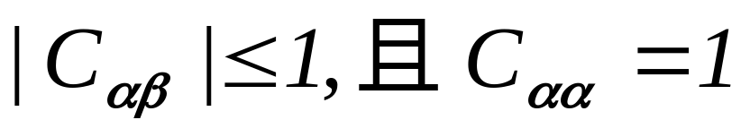
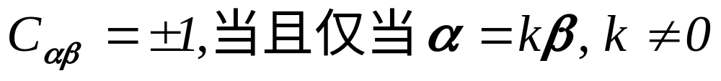
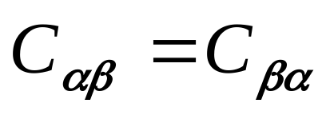
4.1.3 变量间的相似度量——相似系数
当对p个指标变量进行聚类时，用相似系数来衡量变量之间的相似程度（关联度），若用 表示变量之间的相似系数，则应满足：
相似系数中最常用的是相关系数与夹角余弦。

Slide 21
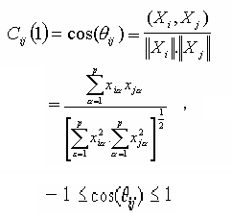
① 夹角余弦
  两变量的夹角余弦定义为：

Slide 22
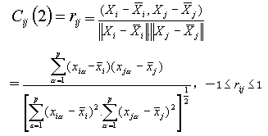
② 相关系数
  两变量的相关系数定义为：

Slide 23
例3.计算例1中各指标之间的相关系数与夹角余弦
解：a=[7.9 39.77 8.49 12.94 19.27 11.05 2.04 13.29
7.68 50.37 11.35 13.3 19.25 14.59 2.75 14.87
9.42 27.93 8.2 8.14 16.17 9.42 1.55 9.76
9.16 27.98 9.01 9.32 15.99 9.1 1.82 11.35
10.06 28.64 10.52 10.05 16.18 8.39 1.96 10.81];
R=corrcoef(a);% 指标之间的相关系数
a1=normc(a); % 将a的各列化为单位向量
J=a1’*a1 % 计算a中各列之间的夹角余弦
J =
1.0000 0.9410 0.9847 0.9613 0.9824 0.9546 0.9620 0.9695
0.9410 1.0000 0.9782 0.9939 0.9853 0.9977 0.9947 0.9935
0.9847 0.9782 1.0000 0.9859 0.9911 0.9840 0.9931 0.9909
0.9613 0.9939 0.9859 1.0000 0.9944 0.9919 0.9947 0.9981
0.9824 0.9853 0.9911 0.9944 1.0000 0.9901 0.9901 0.9968
0.9546 0.9977 0.9840 0.9919 0.9901 1.0000 0.9952 0.9953
0.9620 0.9947 0.9931 0.9947 0.9901 0.9952 1.0000 0.9968
0.9695 0.9935 0.9909 0.9981 0.9968 0.9953 0.9968 1.0000

Slide 24
4.2 谱系聚类法
谱系聚类法是目前应用较为广泛的一种聚类法。谱系聚类是根据生物分类学的思想对研究对象进行分类的方法。在生物分类学中，分类的单位是：门、纲、目、科、属、种。其中种是分类的基本单位，分类单位越小，它所包含的生物就越少，生物之间的共同特征就越多。利用这种思想，谱系聚类首先将各样品自成一类，然后把最相似（距离最近或相似系数最大）的样品聚为小类，再将已聚合的小类按各类之间的相似性（用类间距离度量）进行再聚合，随着相似性的减弱，最后将一切子类都聚为一大类，从而得到一个按相似性大小聚结起来的一个谱系图。

Slide 25
聚类分析的基本思想是认为我们所研究的样本或指标（变量）之间存在着程度不同的相似性（亲疏关系）。于是根据一批样本的多个观测指标，具体找出一些彼此之间相似程度较大的样本（或指标）聚合为一类，把另外一些彼此之间相似程度较大的样本（或指标）又聚合为另一类，关系密切的聚合到一个小的分类单位，关系疏远的聚合到一个大的分类单位，直到把所有样本（或指标）都聚合完毕，把不同的类型一一划分出来，形成一个由小到大的分类系统。最后把整个分类系统画成一张谱系图，用它把所有样本（或指标）间的亲疏关系表示出来。这种方法是最常用的、最基本的一种，称为系统聚类分析。

Slide 26
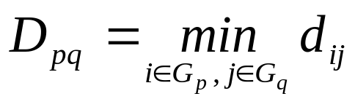
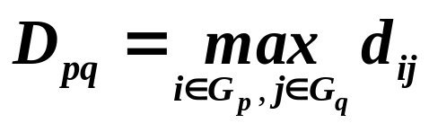
4.2.1 类间距离
前面，我们介绍了两个向量之间的距离，下面我们介绍两个类别之间的距离：
设d_{ij}表示两个样品x_{i},x_{j}之间的距离，G_{p},G_{q}分别表示两
个类别，各自含有n_{p},n_{q}个样品.
（1）最短距离
即用两类中样品之间的距离最短者作为两类间距离
（2）最长距离
即用两类中样品之间的距离最长者作为两类间距离

Slide 27


最短距离（Nearest Neighbor)
x₂₁•
x₁₁•
x₁₂•
x₂₂•
最长距离（Furthest Neighbor ）
•
x₂₁•
x₁₁•
•
•
•
•
•

Slide 28
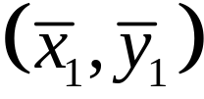
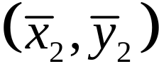
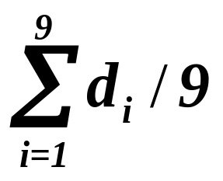
重心距离
•
•
•
•
•
•
•
•

Slide 29
C
E
最短距离
A
F
最长距离
B
D

Slide 30
中间距离

Slide 31
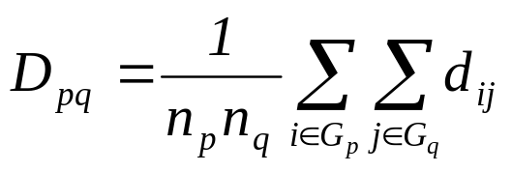
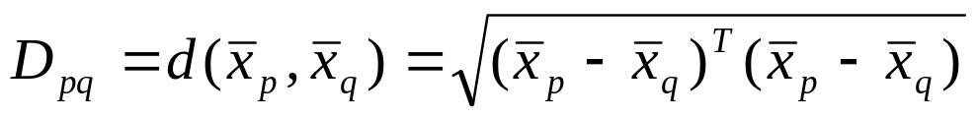
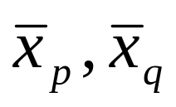
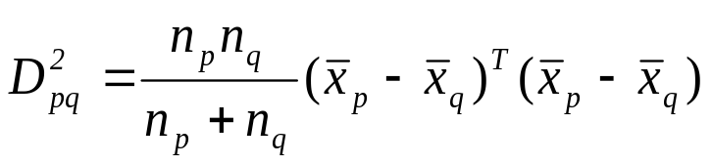
（3）类平均距离
即用两类中所有两两样品之间距离的平均作为两类间距离
（4）重心距离
其中 分别是G_{p},G_{q}的重心，这是用两类的重心
之间的欧氏距离作为两类间的距离。
（5）离差平方和距离（ward）
显然，离差平方和距离与重心距离的平方成正比。

Slide 32
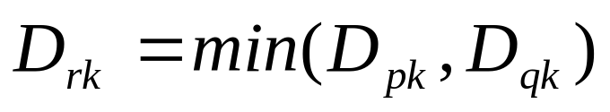
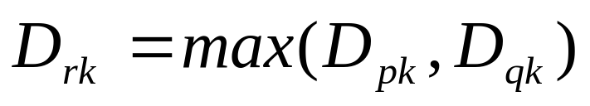
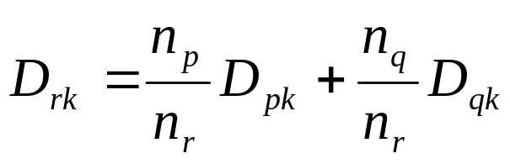
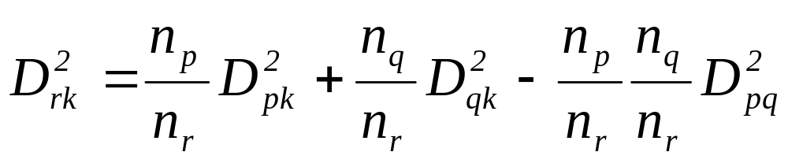
4.2.2 类间距离的递推公式
设有两类Gp,Gq合并成新的一类Gr，包含了n_{r}=n_{p}+n_{q}个样品，如何计算Gr与其他类别G_{k}之间的距离，这就需要建立类间距离的递推公式。
（1）最短距离
（2）最长距离
（3）类平均距离
（4）重心距离

Slide 33
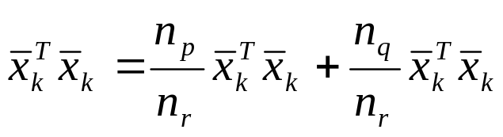
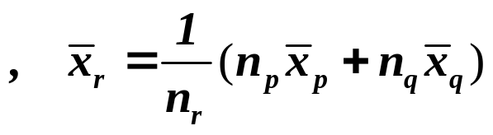
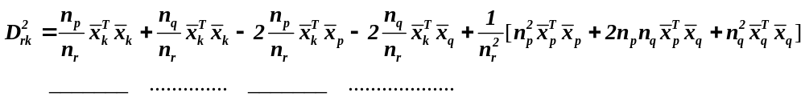
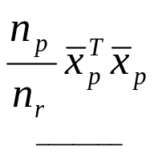
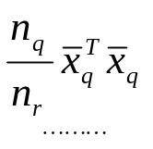
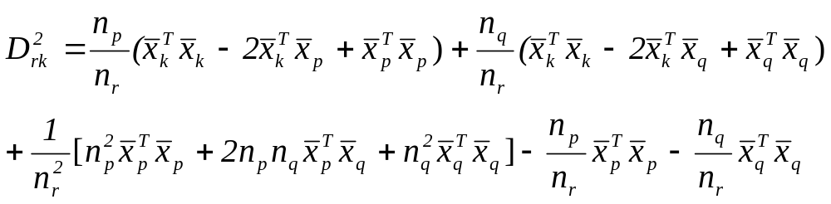
证明：
(1)
将
代入（1）
将上式中加上再减去 与 ，合并同类项得

Slide 34
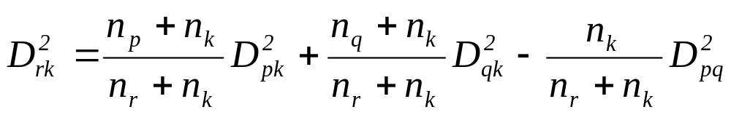
上式第二行合并同类项，得
（5）离差平方和距离

Slide 35
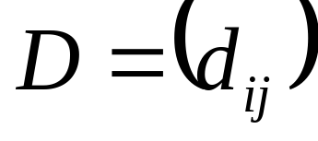
4.2.3 谱系聚类法的步骤
谱系聚类的步骤如下：
1. 选择样本间距离的定义及类间距离的定义；
2. 计算n个样本两两之间的距离，得到距离矩阵
3. 构造个类，每类只含有一个样本；
4. 合并符合类间距离定义要求的两类为一个新类；
5. 计算新类与当前各类的距离。若类的个数为1，则转到步骤6，否则回到步骤4;
6.画出聚类图；
7.决定类的个数和类。

Slide 36
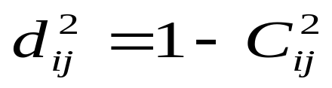
系统聚类分析的方法
系统聚类法的聚类原则决定于样品间的距离以及类间距离的定义，类间距离的不同定义就产生了不同的系统聚类分析方法。
以下用d_{ij}表示样品X_{(i)}和X_{(j)}之间的距离，当样品间的亲疏关系采用相似系数C_{ij}时，令 ；
以下用D_{(p,q)}表示类G_{p}和G_{q}之间的距离。

Slide 37
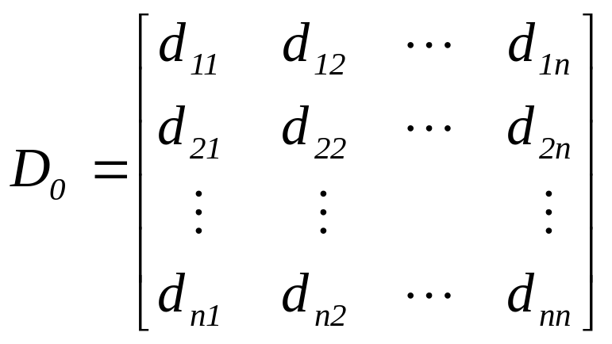
（1）n个样品开始作为n个类，计算两两之间的距离或相似系数，得到实对称矩阵
（2）从D₀的非主对角线上找最小（距离）或最大元素（相似系数），设该元素是D_{pq}，则将Gp,Gq合并成一个新类Gr=（Gp,Gq），在D₀中去掉Gp,Gq所在的两行、两列，并加上新类与其余各类之间的距离(或相似系数)，得到n-1阶矩阵D1。

Slide 38
（3）从D1出发重复步骤（2）的做法得到D2，再由D2出发重复上述步骤，直到所有样品聚为一个大类为止。
（4）在合并过程中要记下合并样品的编号及两类合并时的水平，并绘制聚类谱系图。
例4. 从例1算得的样品间的欧氏距离矩阵出发，用下列方法进行谱系聚类。
（1）最短距离，（2）最长距离
解：我们用1，2，3，4，5分别表示辽宁、浙江、河南、甘肃和青海，将距离矩阵记为D0

Slide 39
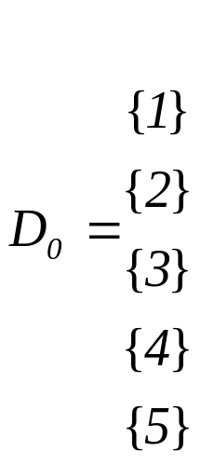
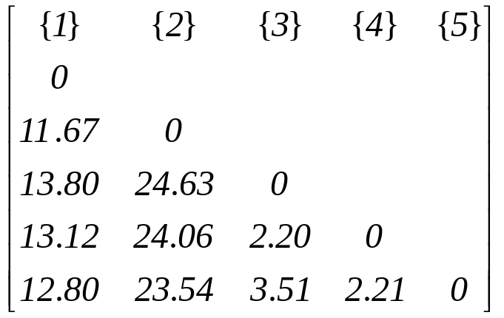
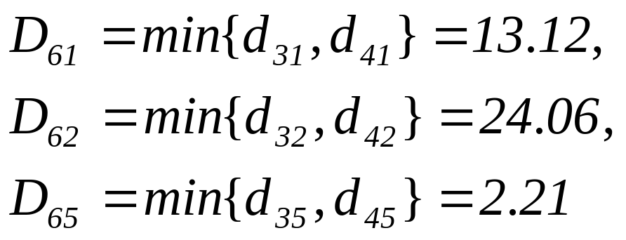
（1）最短距离法：将各省看成一类，即Gi={i} i=1,…,5,从D0可以看出各类中距离最短的是d43=2.20,因此将G3,G4在2.20水平上合成一个新类G6={3,4},计算G6和G1,G2,G5之间的最短距离 ，得

Slide 40
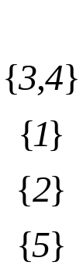
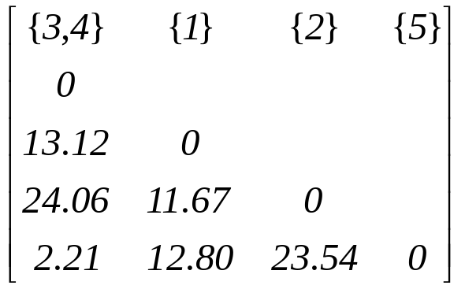

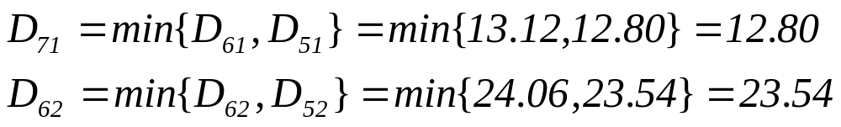
将计算结果作为第一列，从D0中去掉第3、4行与3、4列，剩余元素作为其余各列得到D1
从D1可以看出G6与G5的距离最小，因此在2.21的水平上将G6与G5合成一类G7，即G7={3，4，5}计算G7与G1，G2之间的最短距离，得

Slide 41
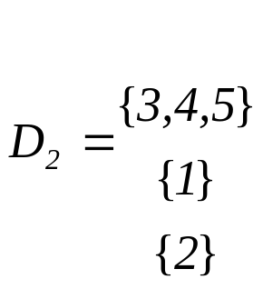
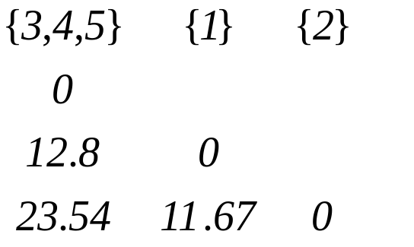
将计算结果作为第一列，从D1中划掉{3，4}与{5}所在的行与列，剩余元素作为其他列得
从D2可以看出G1,G2最接近，在11.67的水平上合并成一类G8，至此只剩下G7,G8两类，他们之间的距离为：12.8，故在此水平上将合成一类，包含了全部的五个省份。
最后，我们作出谱系聚类图：

Slide 42

图1 最短距离聚类图
最长距离聚类方法，同学练习

Slide 43
例
为了研究辽宁等5省1991年城镇居民生活消费情况的分布规律，根据调查资料做类型分类，用最短距离做类间分类。数据如下：
 | x1 | x2 | x3 | x4 | x5 | x6 | x7 | x8
辽宁1 | 7.90 | 39.77 | 8.49 | 12.94 | 19.27 | 11.05 | 2.04 | 13.29
浙江2 | 7.68 | 50.37 | 11.35 | 13.30 | 19.25 | 14.59 | 2.75 | 14.87
河南3 | 9.42 | 27.93 | 8.20 | 8.14 | 16.17 | 9.42 | 1.55 | 9.76
甘肃4 | 9.16 | 27.98 | 9.01 | 9.32 | 15.99 | 9.10 | 1.82 | 11.35
青海5 | 10.06 | 28.64 | 10.52 | 10.05 | 16.18 | 8.39 | 1.96 | 10.81

Slide 44

将每一个省区视为一个样品，先计算5个省区之间的欧式距离，用D₀表示距离矩阵（对称阵，故给出下三角阵）
因此将3.4合并为一类，为类6，替代了3、4两类
类6与剩余的1、2、5之间的距离分别为：
d(3,4)₁=min(d31,d41)=min(13.80,13.12)=13.12
d(3,4)₂=min(d32,d42)=min(24.63,24.06)=24.06
d(3,4)₅=min(d35,d45)=min(3.51,2.21)=2.21

Slide 45

得到新矩阵
合并类6和类5，得到新类7
类7与剩余的1、2之间的距离分别为：
d(5,6)₁=min(d51,d61)=min(12.80,13.12)=12.80
d(5,6)₂=min(d52,d62)=min(23.54,24.06)=23.54

Slide 46

得到新矩阵
合并类1和类2，得到新类8
此时，我们有两个不同的类：类7和类8。
它们的最近距离
d(7,8) =min(d71,d72)=min(12.80,23.54)=12.80

Slide 47

得到矩阵
最后合并为一个大类。这就是按最短距离定义类间距离的系统聚类方法。最长距离法类似！

Slide 48
4.2.4 谱系聚类的MATLAB实现：
（1）输入数据矩阵，注意行与列的实际意义；
（2）计算各样品之间的距离（行？列？）
欧氏距离：d=pdist(A) % 注意计算A中各行之间的距离；
绝对距离：d= pdist(A,'cityblock');
明氏距离：d=pdist(A,'minkowski',r); % r要填上具体的实数；
方差加权距离：d= pdist(A,'seuclid');
马氏距离：d= pdist(A,'mahal');

Slide 49
注意：以上命令输出的结果是一个行向量，如果要得到距离矩阵，可以用命令：
D= squareform(d),
若得到三角阵，可以用命令：
D= tril(squareform(d1))
(3) 选择不同的类间距离进行聚类
最短距离：z1= linkage(d) % 此处及以下的d都是（2）中算出的距离行向量
最长距离：z2= linkage(d,'complete')
中间距离：z3= linkage(d,'centroid')
重心距离：z4= linkage(d,'average')
离差平方和：z5= linkage(d,'ward')

Slide 50
注意：此时输出的结果是一个n-1行3列的矩阵， 每一行表示在某水平上合并为一类的序号；
（4）作出谱系聚类图
H=dendrogram(z,d) % 注意若样本少于30，可以省去d,否则必须填写.
（5）根据分类数目，输出聚类结果
T=cluster(z,k) % 注意k是分类数目，z是（3）中的结果
Find(T==k0) % 找出属于第k0类的样品编号

Slide 51
例5. 将例1 利用MATLAB软件进行聚类
解：b=[7.9 39.77 8.49 12.94 19.27 11.05 2.04 13.29
7.68 50.37 11.35 13.3 19.25 14.59 2.75 14.87
9.42 27.93 8.2 8.14 16.17 9.42 1.55 9.76
9.16 27.98 9.01 9.32 15.99 9.1 1.82 11.35
10.06 28.64 10.52 10.05 16.18 8.39 1.96 10.81];
欧氏距离：d1=pdist(b); %b中每行之间距离
% 五种类间距离聚类
z1=linkage(d1);
z2=linkage(d1,'complete');
z3=linkage(d1,'average');
z4=linkage(d1,'centroid');
z5=linkage(d1,'ward');

Slide 52
其中z1输出结果为：
z1 =
3.0000 4.0000 2.2033
6.0000 5.0000 2.2159
1.0000 2.0000 11.6726
8.0000 7.0000 12.7983
% 在2.2033的水平，G3,G4合成一类为G6
% 在2.2159的水平，G6,G5合成一类为G7
% 在11.6726的水平，G1,G2合成一类为G8
% 在12.7983的水平，G7,G8合成一类

Slide 53

作谱系聚类图：H= dendrogram(z1)
图2.最短距离聚类图
T
1
2
3
3
3
% 输出分类结果
结果表明：若分为三类，则辽宁是一类，浙江是一类，河南、青海和甘肃是另一类。
T=cluster(z1,3)

